Slide 1
GCABA
MINISTERIO DE DESARROLLO HUMANO Y HABITAT
SSFPFyC
DIRECCIÓN GENERAL DE NIÑEZ Y ADOLESCENCIA
GERENCIA OPERATIVA ADOLESCENTES

Slide 6
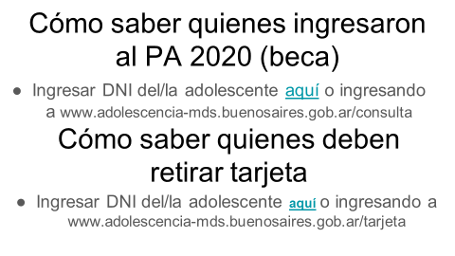

Slide 10
